Slide 1
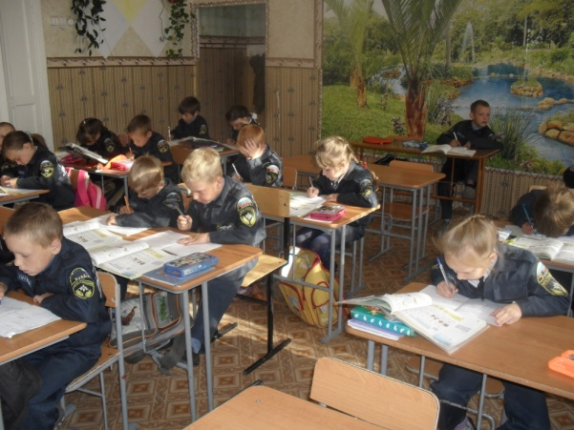
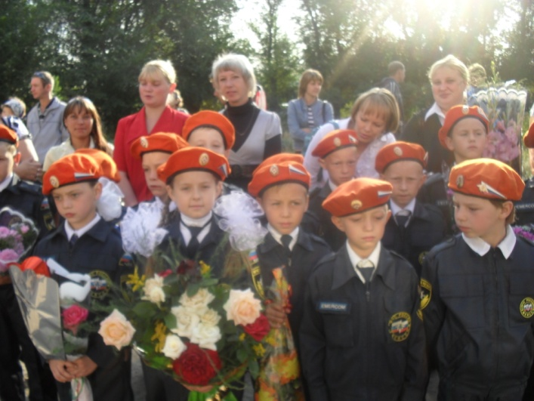
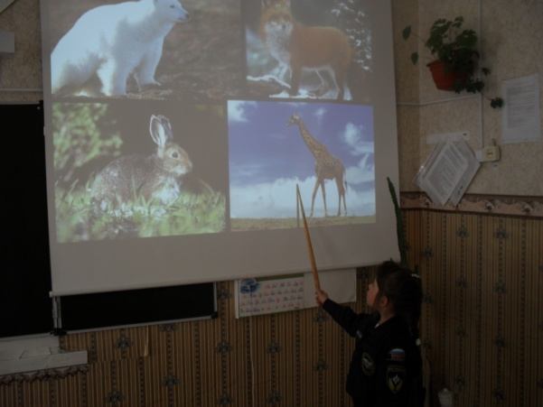
Глушкова Наталья Геннадьевна учитель начальных классов
Общий стаж- 18 лет
Педагогический стаж- 13лет
Тема самообразования:

Slide 2
ПРОГРАММА духовно-нравственного развития и воспитания обучающихся на ступени начального общего образования

Slide 3
Общие положения
Программа разработана и рассчитана на учащихся 1 – 4 классов. Направлена на повышение статуса духовно-нравственных ценностей у учащихся на основе использования национально-культурных традиций, опыта ученического самоуправления и самоорганизации; современного передового педагогического опыта и опыта воспитательной работы МБОУ СОШ №10 Кадетский корпус юных спасателей.

Slide 4
Нормативно - правовая база
Данная программа разработана в соответствии с Конституцией РФ, ст. 28, ст. 29 (о свободе совести и о свободе информации), Федеральным Законом «Об образовании РФ», Национальной доктриной образования, Международной конвенцией « О правах ребенка» 1989 г., « Всеобщей декларацией прав человека», Гражданским кодексом РФ, «Основами законодательства РФ о культуре», Концепцией духовно-нравственного развития и воспитания личности гражданина России (серия «Стандарты второго поколения» основана в 2008 году и другими законодательными актами и нормативными документами, касающимися сфер образования и культуры.

Slide 5
В соответствии с Федеральным государственным образовательным стандартом начального общего образования программа духовно-нравственного воспитания и развития опирается на следующие ценности:
патриотические чувства гражданина России;
гражданская идентификация;
общечеловеческие ценности;
личное нравственное самосовершенствование.

Slide 6
Программа содержит шесть разделов:

Slide 7
ПЕРВЫЙ РАЗДЕЛ Цель и общие задачи духовно-нравственного воспитания и социализации учащихся начальной школы»;
Высшая цель образования – высоконравственный, творческий, компетентный гражданин России, принимающий судьбу Отечества как свою личную, осознающий ответственность за настоящее и будущее своей страны, укорененный в духовных и культурных традициях российского народа.

Slide 8
В процессе деятельности школы по воспитанию духовно-нравственных основ личности младшего школьника решаются следующие задачи:
формирование доступных младшему школьнику знаний о духовных ценностях, представленных в культуре народов России (языке, общественных явлениях, особенностях труда, народных традиций, фольклора, искусства);
осознание принадлежности к родному народу, стране, государству, интерес и чувство сопричастности современным событиям и истории России;
развитие толерантных чувств, уважительного отношения к другой национальности, вере, религии;
развитие готовности к нравственному поведению, культуре и этике взаимоотношений с окружающим миром (природой, другими людьми, обществом);
развитие положительных качеств личности, определяющих выполнение социальных ролей «ученика», «члена коллектива (семейного, школьного и др.);
воспитание способности к духовному самообогащению, рефлексивным проявлениям, самооценке и самоконтролю поведения.

Slide 9
ВТОРОЙ РАЗДЕЛ Ценностные установки духовно-нравственного воспитания и социализации учащихся.
патриотизм;
социальная солидарность;
гражданственность;
семья;
труд и творчество;
наука;
искусство и литература;
природа;
человечество;

Slide 10
ТРЕТИЙ РАЗДЕЛ Основные направления и основы воспитания и социализации учащихся начальной школы
представлены общими задачи воспитания, систематизированными по основным направлениям воспитания и социализации младших школьников:
воспитание гражданственности, патриотизма, уважения к правам, свободам и обязанностям человека;
воспитание нравственных чувств и этического сознания;
воспитание трудолюбия, творческого отношения к учению, труду, жизни;
формирование ценностного отношения к здоровью и здоровому образу жизни;
воспитание ценностного отношения к природе, окружающей среде (экологическое воспитание);
воспитание ценностного отношения к прекрасному, формирование представлений об эстетических идеалах и ценностях (эстетическое воспитание).

Slide 11
ЧЕТВЕРТЫЙ РАЗДЕЛ Содержание духовно-нравственного воспитания и социализации учащихся начальной школы
Организация социально открытого пространства духовно-нравственного развития и воспитания личности гражданина России, нравственного уклада жизни обучающихся на начальном этапе обучения осуществляется на основе:
нравственного примера педагога;
социально-педагогического партнерства;
индивидуально-личностного развития;
интегрированности программ духовно-нравственного воспитания;
социальной востребованности воспитания.

Slide 12
Каждая из базовых ценностей, педагогически определяемая как вопрос, превращается в воспитательную задачу. Для ее решения, обучающиеся вместе с педагогами, родителями, иными субъектами духовной, культурной, социальной жизни обращаются к содержанию:
истории России, российских народов, своей семьи, рода;
жизненного опыта своих родителей, предков;
традиционных российских религий;
произведений литературы и искусства, лучших образцов отечественной и мировой культуры;
периодической литературы, СМИ, отражающих современную жизнь;
фольклора народов России;
общественно полезной и личностно значимой деятельности;
учебных дисциплин;
других источников информации и научного знания.

Slide 13
В основе Программы духовно-нравственного развития и воспитания учащихся начальной школы МОУ «СОШ №10 «Кадетский корпус юных спасателей» и организуемого в соответствии с ней нравственного уклада школьной жизни лежат три подхода:
аксиологический (подход в воспитании утверждает человека как носителя базовых национальных ценностей, как высшую ценность, способную к принятию и внесению в мир абсолютных ценностей);
системно-деятельностный (он позволяет понять, что представляют собой воспитание и социализация в структурно-методологическом плане);
развивающий (дает принципиальное понимание системно-деятельностной многоукладной технологии духовно-нравственного развития обучающегося).

Slide 14
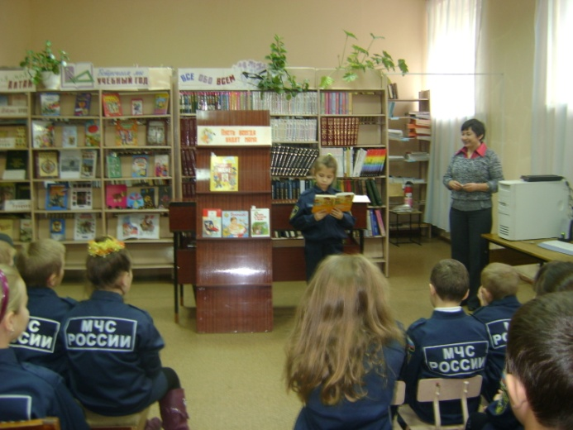
ПЯТЫЙ РАЗДЕЛ Совместная деятельность школы, семьи и общественности по духовно-нравственному воспитанию и социализации учащихся начальной школы.
Воспитание и социализация младших школьников осуществляются не только образовательным учреждением, но и семьей, внешкольными учреждениями дополнительного образования, культуры и спорта.

Slide 15
Повышение педагогической культуры родителей
Педагогическая культура родителей – один из самых действенных факторов духовно-нравственного развития, воспитания и социализации младших школьников.
Система работы школы по повышению педагогической культуры родителей основана на следующих принципах:
совместная педагогическая деятельность семьи и школы;
сочетание педагогического просвещения с педагогическим самообразованием родителей;
педагогическое внимание, уважение и требовательность к родителям;

Slide 16
поддержка и индивидуальное сопровождение становления и развития педагогической культуры каждого из родителей;
содействие родителям в решении индивидуальных проблем воспитания детей;
опора на положительный опыт
семейного воспитания.

Slide 17
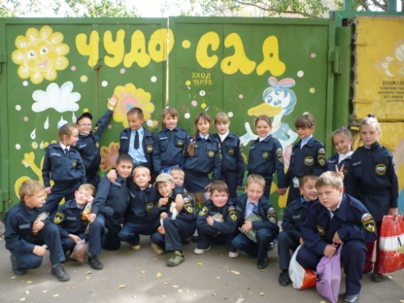
Взаимодействие школы с общественными организациями
При разработке и осуществлении программ воспитания и социализации учащихся начальной школы МБОУ СОШ №10 Кадетский корпус юных спасателей взаимодействует с общественными организациями гражданско-патриотической, культурной, экологической и иной направленности, детско-юношескими и молодежными движениями, организациями, объединениями, разделяющими в своей деятельности базовые национальные российские ценности и готовыми содействовать достижению национального педагогического идеала.

Slide 18
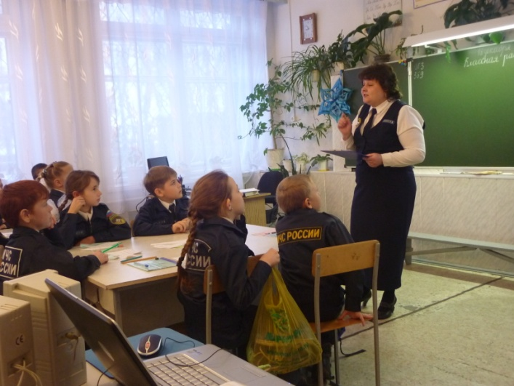
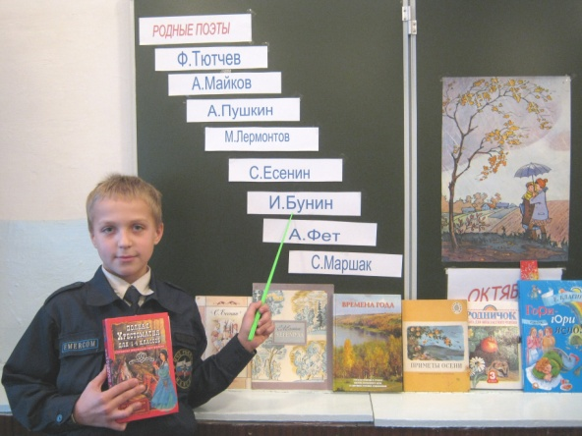
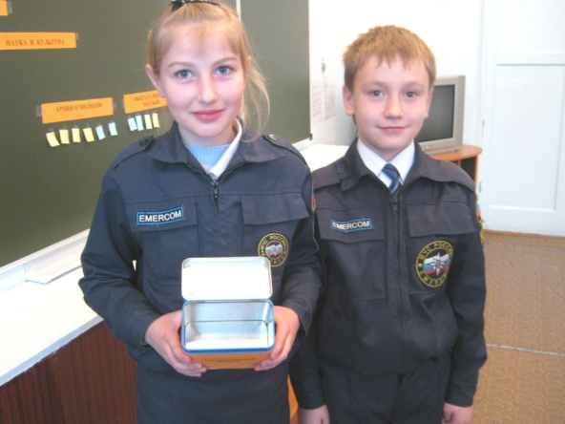
Ожидаемые результаты духовно-нравственного воспитания учащихся начальной школы
Первый уровень результатов – приобретение школьником социальных знаний (об общественных нормах, об устройстве общества, о социально одобряемых и неодобряемых формах поведения в обществе и т.п.)

Slide 19
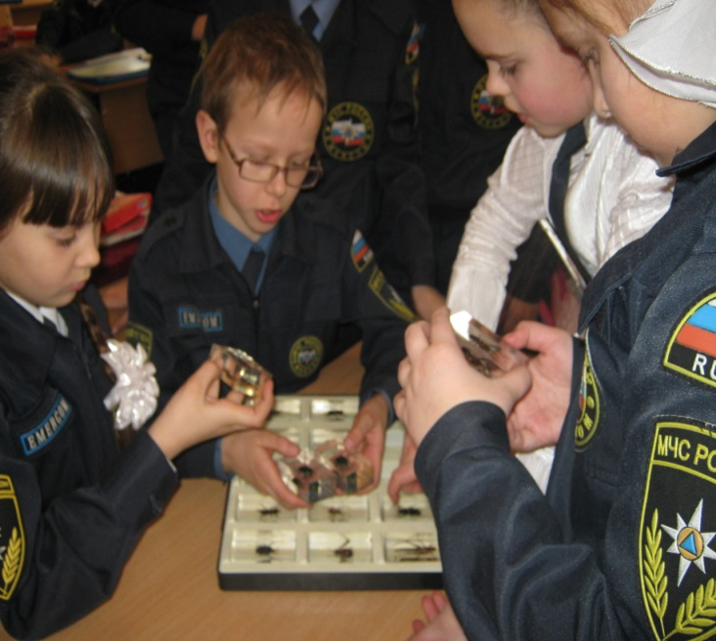
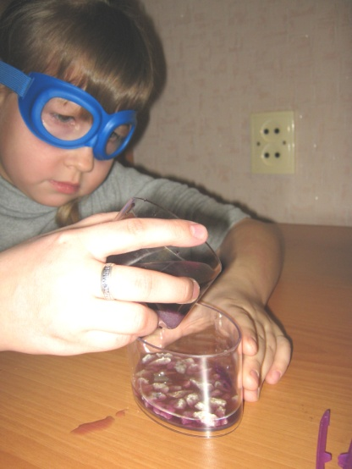
Второй уровень результатов – получение школьником опыта переживания и позитивного отношения к базовым ценностям общества (человек, семья, Отечество, природа, мир, знания, труд, культура), ценностного отношения к социальной реальности в целом.

Slide 20
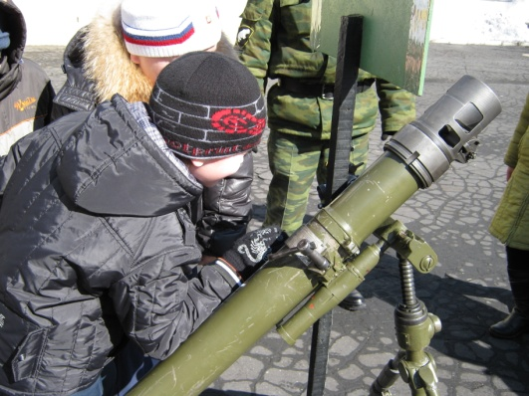
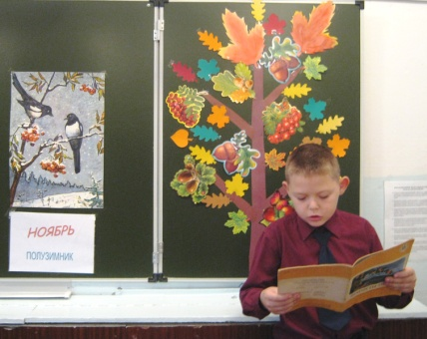
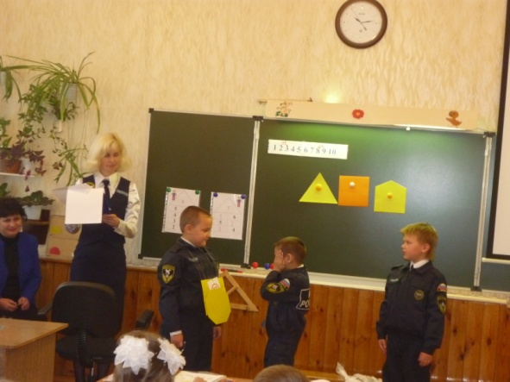
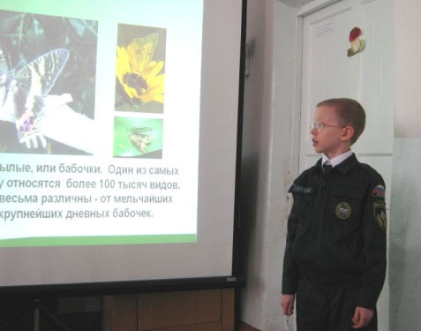
Третий уровень результатов – получение школьником опыта самостоятельного общественного действия. Только в самостоятельном общественном действии юный человек действительно становится (а не просто узнает о том, как стать) социальным деятелем, гражданином, свободным человеком

Slide 21
МОДЕЛЬ ВЫПУСКНИКА
Выпускник начальной школы должен:
1. Освоить общеобразовательные программы по предметам учебного плана на уровне, достаточном для продолжения образования на ступени основного общего образования (то есть овладеть общеучебными умениями и навыками).
2. Овладеть простейшими навыками самоконтроля учебных действий , культурой поведения и речи.
3. Освоить способы деятельности (познавательную, речевую, алгоритм работы с информацией, порядок организации деятельности: установление последовательности действий, выполнение инструкций, определение способов контроля, определение причин возникающих трудностей, нахождение и самостоятельное исправление ошибок и др.)
4. Овладеть основными навыками учебной деятельности, элементами теоретиче-ского мышления.
5. Сформировать потребность самостоятельно учиться, понимания взаимосвязи явлении внешнего мира.
6. Овладеть основами личной гигиены и здорового образа жизни.

Slide 22
Заключение
Наличие у выпускников начальной школы способностей к саморазвитию и самовоспитанию, сформированных в системе духовно-нравственного воспитания, позволит им успешно адаптироваться к постоянно изменяющимся внешним условиям и обеспечит самореализацию, не вступая при этом в конфликт с обществом и государством.

Slide 23
 | Формы | Мероприятия
1 уровень (1 класс) | Беседы классные часы участие в подготовке и про-ведении мероприятий, конкурсов спортивные соревнования сюжетно-ролевые игры, проектная деятельность | «Здравствуй, школа», «Правила поведения в школе», «Что такое доброта?», «Государственные символы России», цикл бесед «Трудиться- всегда пригодиться», «Твое здоровье». «Что значит- быть учеником?» , «Что такое хорошо и что такое плохо?», «Краски природы», «Любимое время года», «Моя семья»; «Моя малая Родина», «Народные приметы», «Мой домашний любимец». Школьные праздники и социально значимые мероприятия: «Звезды школы», «Новогодняя сказка», Весенняя Неделя Добра, Фестиваль патриотической песни. «Прощание с букварем», конкурсы рисунков «Осторожно, дети!» «Зимняя сказка», «Лучшая открытка» ( к 23 февраля и 8 марта»); конкурс чтецов «Салют, Победа!» Спортивные соревнования «Мама, папа, я-спортивная семья», «Масленица», «А, ну- ка, мальчики», «А, ну- ка, девочки», «Правила безопасности», «Краеведческий музей». «Я -гражданин России», «Я и мир вокруг меня».

Slide 24
 | Формы | Мероприятия
2 уровень (2-3 класс) | Беседы классные часы участие в подготовке и про-ведении мероприятий, конкурсов спортивные соревнования сюжетно-ролевые игры, проектная деятельность; учебно-исследовательские конференции | «Здравствуй, школа», «Все мы-дружная семья», «Как появилась религия», «Что такое -Конституция ?» цикл бесед «Учись учиться», «Береги здоровье смолоду»; «Все мы разные, но все мы равные» , «Здорово, когда на свете есть друзья...», «Хочу и надо- трудный выбор», «Профессии моих родителей», «Моя родословная», «Я и мое имя», «Название моего поселка», «Моя любимая книга». Школьные праздники и социально значимые мероприятия: «Звезды школы», «Новогодняя сказка», Весенняя Неделя Добра, Фестиваль патриотической песни. Конкурсы рисунков «Осторожно, дети!» «Зимняя сказка», «Лучшая открытка» ( к 23 февраля и 8 марта»); конкурс чтецов «Салют, Победа!» Спортивные соревнования «Мама, папа, я-спортивная семья», «Масленица», «А, ну- ка, мальчики», «А, ну- ка, девочки», «Вместе весело шагать», «Мои друзья». «История моей семьи в истории моей страны», «Мир моих увлечений». «Я -гражданин России», «Я и мир вокруг меня».

Slide 25
 | Формы | Мероприятия
3 уровень ( 4 класс) | Беседы классные часы участие в подготовке и про-ведении мероприятий, конкурсов спортивные соревнования сюжетно-ролевые игры, проектная деятельность; учебно-исследовательские конференции | «Я и другие люди», «Что значит, быть нужным людям», «Мир человеческих чувств », «Для чего нужна религия», «Путешествие в храм», «Россия-Родина моя!», «Государственное устройство России», «Мир профессий», «А гражданином быть обязан» , «Память сердца...», «Из истории семейной летописи», «Край любимый, край родной», цикл мероприятий «По страницам истории Отечества», «Мой любимый литературный герой», «Труд и воспитание характера», «Что значит-быть полезным людям?». Школьные праздники и социально значимые мероприятия: «Звезды школы», «Новогодняя сказка», Весенняя Неделя Добра, Фестиваль патриотической песни. Конкурсы рисунков «Осторожно, дети!» «Зимняя сказка», «Лучшая открытка» ( к 23 февраля и 8 марта»); конкурс чтецов «Салют, Победа!» Спортивные соревнования «Мама, папа, я-спортивная семья», «Масленица», «А, ну- ка, мальчики», «А, ну- ка, девочки», «Друг познается в беде», «Этикет». «История моей семьи в истории моей страны», «Мир моих увлечений». «Я -гражданин России», «Я и мир вокруг ме-ня».

Slide 27
СПАСИБО ЗА
ВНИМАНИЕ!

